Slide 1
Everlasting Winter
Marina López Osorio y JinTao Peng Zhou

Slide 2
Introducción
Videojuego de plataformas 2D hecho con pixel art
Controlas a un lobo místico cuyo objetivo es parar el invierno eterno en el bosque
Inspirado en un minijuego llamado ‘Jack Frost’
https://www.youtube.com/watch?v=5MKldhvQ_TQ
01
02
Escribe aquí tu texto Escribe aquí tu texto Escribe aquí tu texto Escribe aquí tu texto Escribe aquí tu texto Escribe aquí tu texto Escribe aquí tu texto.
03
Escribe aquí tu texto Escribe aquí tu texto Escribe aquí tu texto Escribe aquí tu texto Escribe aquí tu texto Escribe aquí tu texto Escribe aquí tu texto.

Slide 3
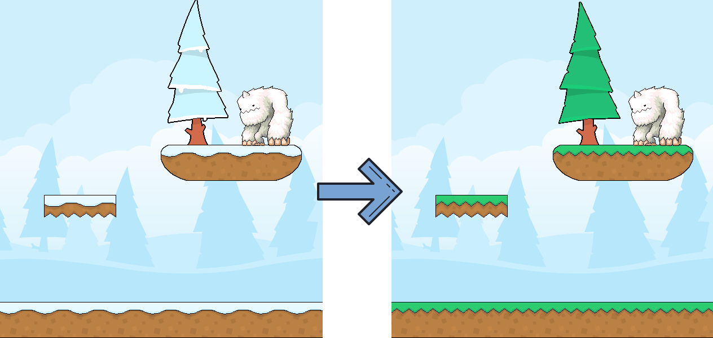
Objetivo del juego
Derretir la nieve de todo el nivel

Slide 4
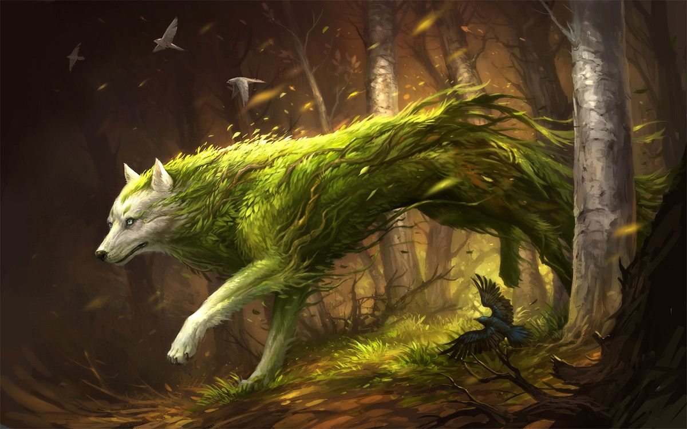

Personaje Principal
Ataca a melee y aturde a los enemigos de un golpe
3 vidas
01
02
03
Escribe aquí tu texto Escribe aquí tu texto Escribe aquí tu texto Escribe aquí tu texto Escribe aquí tu texto Escribe aquí tu texto Escribe aquí tu texto.

Slide 5






Enemigos
Ice Drake
3. Boar
Ataque a rango
Quita 1 vida
Embiste al personaje
Quita 1 vida
01
4. Yeti
02
Golpea al personaje a melee
Quita 2 vidas
2. Swub
03
Escribe aquí tu texto Escribe aquí tu texto Escribe aquí tu texto Escribe aquí tu texto Escribe aquí tu texto Escribe aquí tu texto Escribe aquí tu texto.
No ataca
Congela el suelo

Slide 6



Boss final
Golem de hielo volador
Ataca a rango
El jugador tiene que golpear al boss un número de veces
Mecánicas del nivel todavía por ver

Slide 7
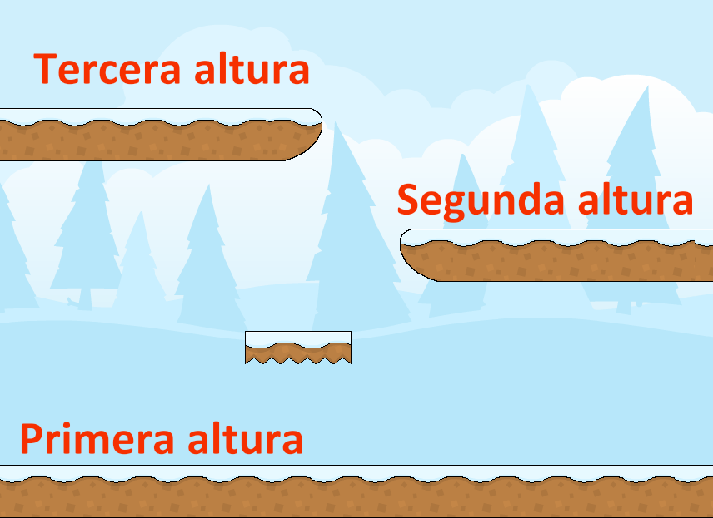
Niveles
Cuatro niveles (el último es el del boss final)
Cada nivel tiene distintas alturas
01
02
Escribe aquí tu texto Escribe aquí tu texto Escribe aquí tu texto Escribe aquí tu texto Escribe aquí tu texto Escribe aquí tu texto Escribe aquí tu texto.
03
Escribe aquí tu texto Escribe aquí tu texto Escribe aquí tu texto Escribe aquí tu texto Escribe aquí tu texto Escribe aquí tu texto Escribe aquí tu texto.

Slide 8



Recursos
Kenney.nl para los tiles (con modificaciones)
The Spriters Resource para los enemigos
Los sprites del personaje principal los vamos a crear nosotros.

Slide 9
Página web
https://lomari4.github.io/DVI/

